Slide 1
8 378
Qu'est-ce qui
déclenche
un match ?
Rencontres analysées
16,5 %
Taux de match
SPEED DATING (TINDER)
Analyse de 8 378 rencontres entre 552 participants, expérience Columbia University (2002-2004)
195
Variables collectées
Samer MECHHOUD

Slide 2
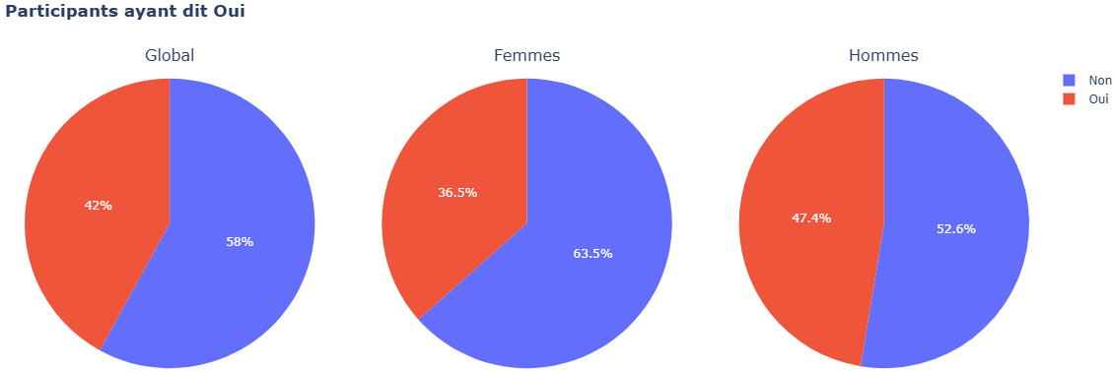
Environnement et premières observations
Speed dates de 4 min, enchaînés (jusqu'à 22 dates)
78.5% des femmes et 73% des hommes ont fait l'expérience juste pour s'amuser ou rencontrer de nouvelles personnes
16,5% des rencontres ont abouti sur un match. Le match est un évènement rare.
Une asymétrie sélective entre femmes et hommes. Les femmes plus exigeantes et prudentes.

Slide 3
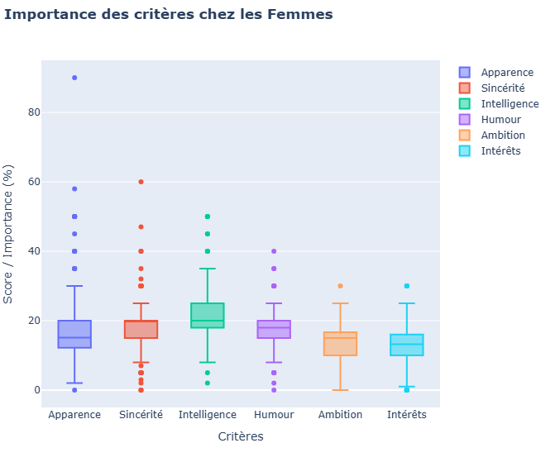
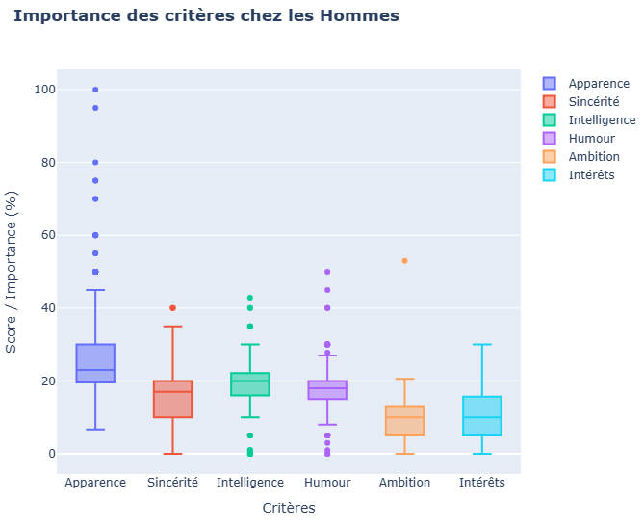
Chacun cherche autre chose
Préférences déclarées à l'inscription (Time1: avant les dates) : 100 points répartis entre six critères
Femmes : priorités chez un homme
Hommes : priorités chez une femme
L'attractivité domine. Viennent ensuite l'intélligence et l'humour
Intélligence, sincérité et humour dans le top 3

Slide 4
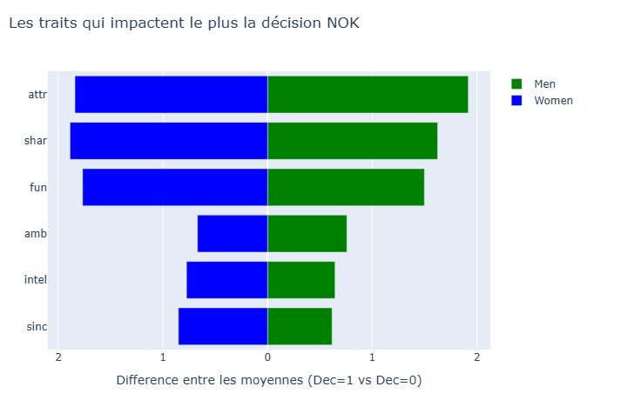
Moment de vérité
Comment les femmes ont évalué les hommes, et vice versa? Notes sur 10 attribuées aux critères pendant les dates.
Différence entre les moyennes des ctitères quand la décision est OK et quand la décision est NOK.
Attractivité, humour et intérêts communs sont les plus impactants sur la décision.

Slide 5

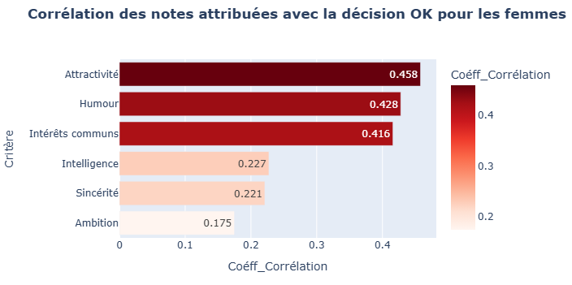
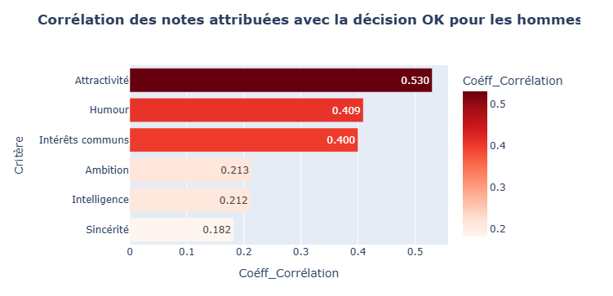
Les yeux décident en premier
L'aspect visuel reste le premier critère de sélection (décision OK) pour les femmes et pour les hommes.
L'humain simplifie ses décisions au profit du premier filtre visuel.

Slide 6
Ce que les gens ne savent pas d'eux-mêmes
Auto-perception vs. réalité
Attractivité
Sincérité
Intelligence
Note réelle reçue
Note réelle reçue
Note réelle reçue
6.19 / 10
7.18 / 10
7.37 / 10
Auto-perception
Auto-perception
Auto-perception
7.09 / 10
8.29 / 10
8.39 / 10
Surestimation : +0.90 pt
Surestimation : +1.11 pt
Surestimation : +1.02 pt
On a naturellement tendance à se percevoir plus positivement que les autres ne nous voient.

Slide 7
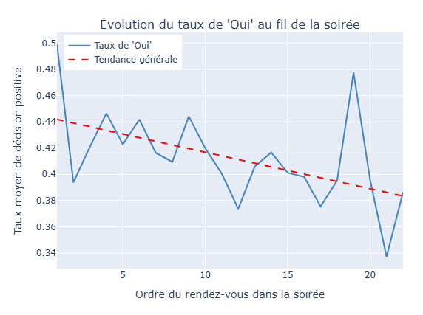
Fatigue décisionnelle au fil de la soirée
Tendance à la baisse, fatigue décisionnelle: au fil des rencontres répétées, la capacité d'évaluation se dégrade et les participants deviennent légèrement plus sélectifs.

Slide 8



Recommandations pour Tinder
Fondées sur l'analyse de 8 378 rencontres réelles
01
02
Valoriser la photo
Algorithme Passions
L'attractivité est le premier critère de sélection. Aider les utilisateurs à sélectionner la meilleure photo booste directement le taux de match.
Les intérêts communs ont un impact. Pondérer les Tags d'intérêts dans le matching améliore significativement les chances.
03
04
Limiter le swipe/session
Calibration de profil
La fatigue décisionnelle réduit le taux de 'Oui'. Une limite quotidienne de swipes préserve la qualité des décisions.
Les utilisateurs se surestiment naturellement. Un feedback anonymisé aide à aligner les attentes sur la réalité du marché.

Slide 9
Merci de votre attention !
Des questions?
Notes:
7:30 - 8:00
Conclusion : ce projet montre qu'un second regard automatique, fonde sur un encodeur specialise et une fusion fine entre image et texte, peut renforcer la securite du patient sans se substituer au jugement medical.
La demonstration en ligne est accessible via le lien affiche ci-dessous. Je suis maintenant disponible pour vos questions.

